Slide 1
Trabalho Algoritmo genético
Aluno: Hugo Espinelli

Slide 2
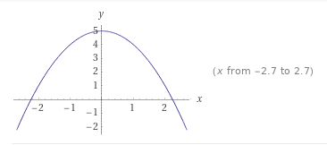
Objetivo
1
Achar o valor máximo da função f(x) = - (x^2) + 5

Slide 3
Passo a passo
Como o algoritimo funciona:
Gerar população
Calcula fitness
Cross-over
Mutação
Gerar população novamente incluso mais adaptado

Slide 4
Obrigado!
2

